Slide 1


| Dedicación | Calidad | Honestidad |
Sistema PVT
Jiaxing Junyu Nueva Energía Co., Ltd.
La ciencia y la tecnología son la primera fuerza productiva, el pueblo es el primer recurso

Slide 2

Índice
——CONTENIDOS——
01
02
03
04
05
Tecnología PVT
Áreas de Aplicación de PVT
Última Microrred Regional Distribuida PVT 4 en 1
Ahorro de Energía
Introducción de Compañía

Slide 3
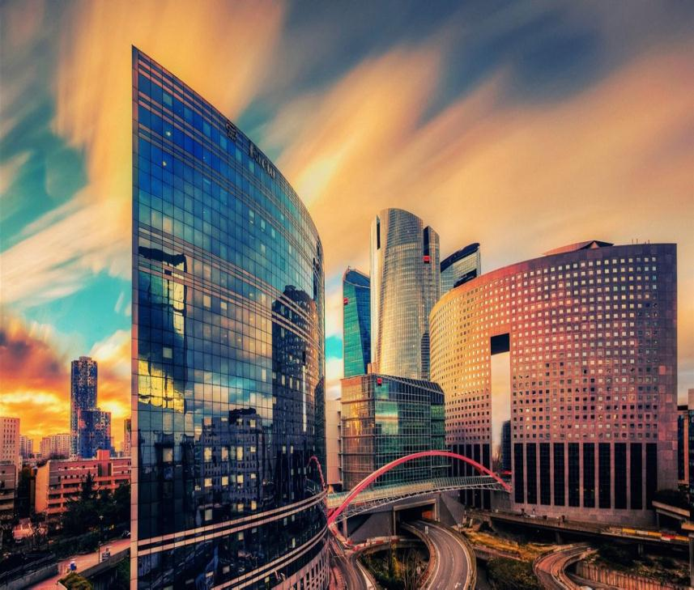
Introducción de Compañía
01
Introducción de Compañía
——CONTENIDOS——

Slide 4
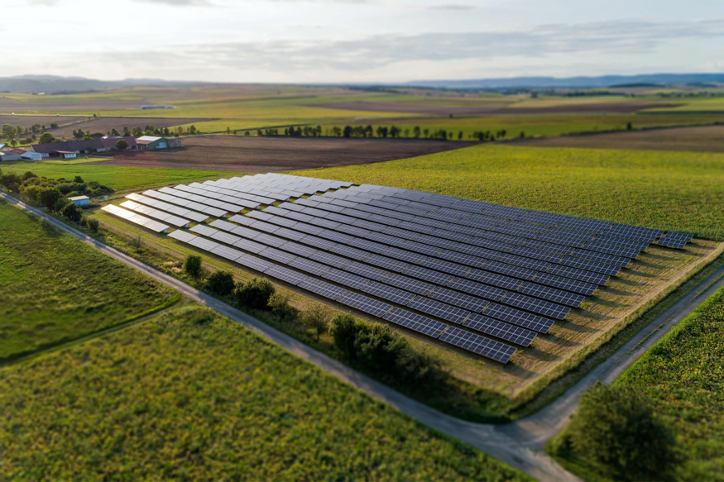
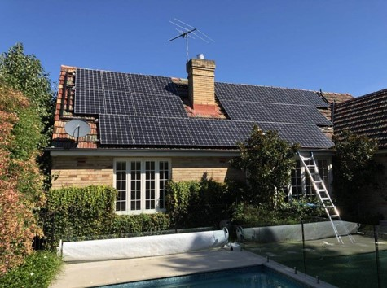
Introducción de Compañía
Página 4
Jiaxing Junyu Nueva Energía Co., Ltd.
Nos hemos dedicado a la investigación de la energía solar térmica durante más de 16 años, la investigación del sistema fotovoltaico durante más de 6 años, la investigación unificada durante más de 4 años, y ganamos una serie de patentes de invención nacionales de sistema de integración fotovoltaica y solar térmica. Jiaxing Junyu Energía Solar se concentra en la producción a gran escala y la investigación del diseño y la instalación de todo el sistema solar térmico fotovoltaico, contribuyendo a la neutralidad de carbono y el pico de emisiones de dióxido de carbono.

Slide 5
Tecnología PVT
Sistema Solar Fotovoltaico / Térmico
02
——CONTENIDOS——

Slide 6
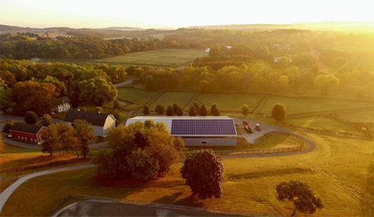
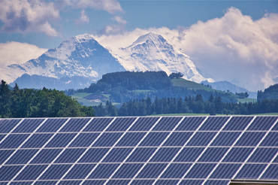
Tecnología PVT
Página 6
La tecnología FVT es una tecnología de integración fotovoltaica, solar térmica, de suministro combinado de calor y electricidad, los paneles fotovoltaicos tradicionales, el 100 % de la Irradiación solar a los paneles fotovoltaicos, los paneles fotovoltaicos sólo alrededor de 17-23 % de la energía en la electricidad, el 5 % restante reflejado de distancia, el 65-70 % restante de la energía solar en forma de calor residual es absorbido por los paneles fotovoltaicos tradicionales para generar calor, y finalmente distribuido en el aire. Nuestra tecnología PVT consigue una mayor eficiencia global y un mejor aprovechamiento del espectro solar al absorber la máxima cantidad de calor residual de este panel fotovoltaico, almacenarlo en un tanque de agua y utilizar bombas de calor, bombas de calor con fuente de agua y otras tecnologías para conseguir más temperaturas constantes para el agua caliente y la calefacción.
Los paneles PVT absorben el calor residual de los paneles fotovoltaicos y, al mismo tiempo, les confieren un efecto refrigerante, con lo que aumentan la venta de energía de los paneles en torno a un 11 % a lo largo del año, y hasta un 21 % en verano.

Slide 7
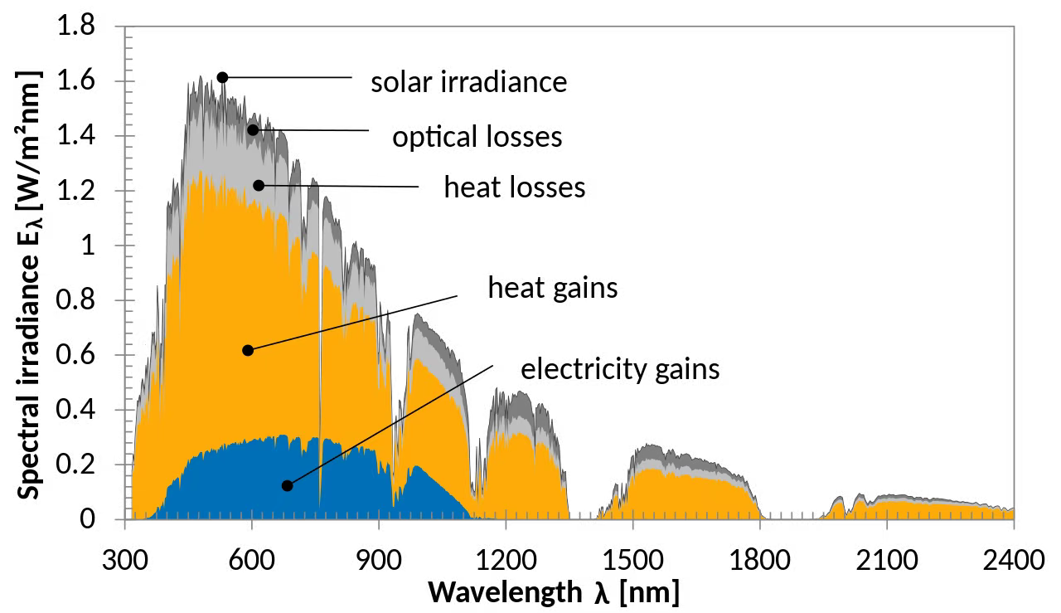
Tecnología PVT
Página 7
irradiación solar
pérdidas ópticas
pérdidas de calor
ganancias de calor
ganancias de electricidad
Irradiación espectral
Longitud de onda
Los paneles solares fotovoltaicos sólo pueden convertirse completamente en electricidad cuando la temperatura es la adecuada. Nuestros paneles PVT proporcionan a los paneles fotovoltaicos una temperatura superficial más baja y aumentan la eficiencia de la generación de electricidad.

Slide 8
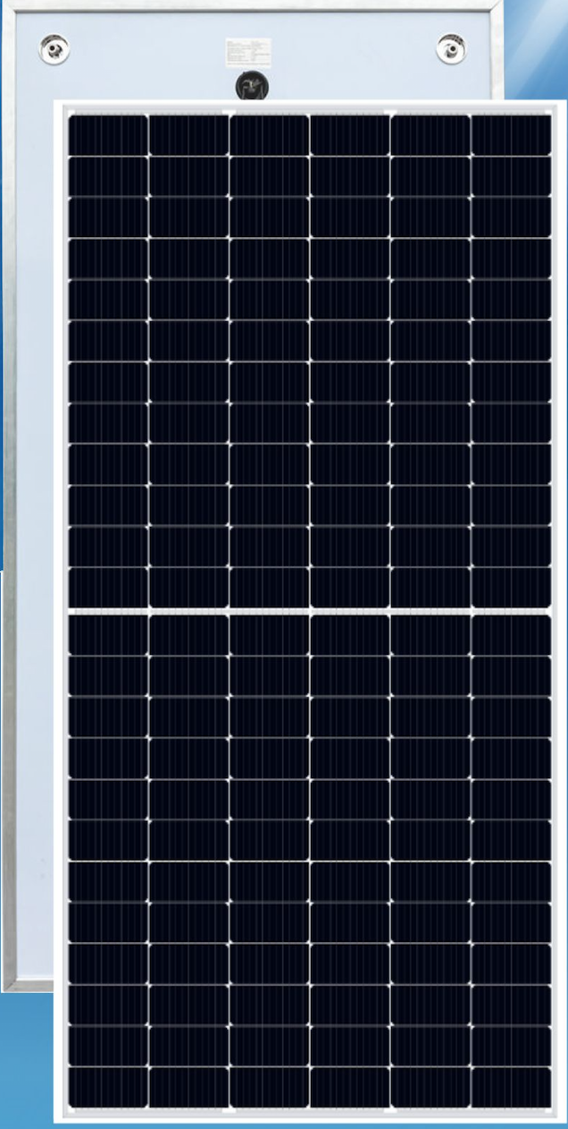
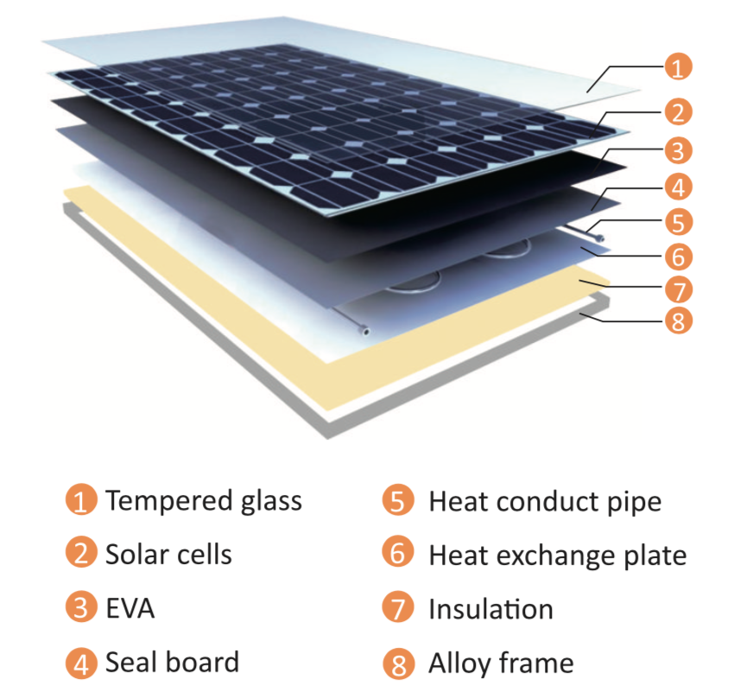
Tecnología PVT
Página 8
Diagrama esquemático de la estructura de nuestro panel PVT
1 Vidrio templado
2 Células solares
3 EVA
4 Junta de sello
5 Tubo conductor de calor
6 placa de intercambio de calor
7 Aislamiento
8 Marco de aleación

Slide 9
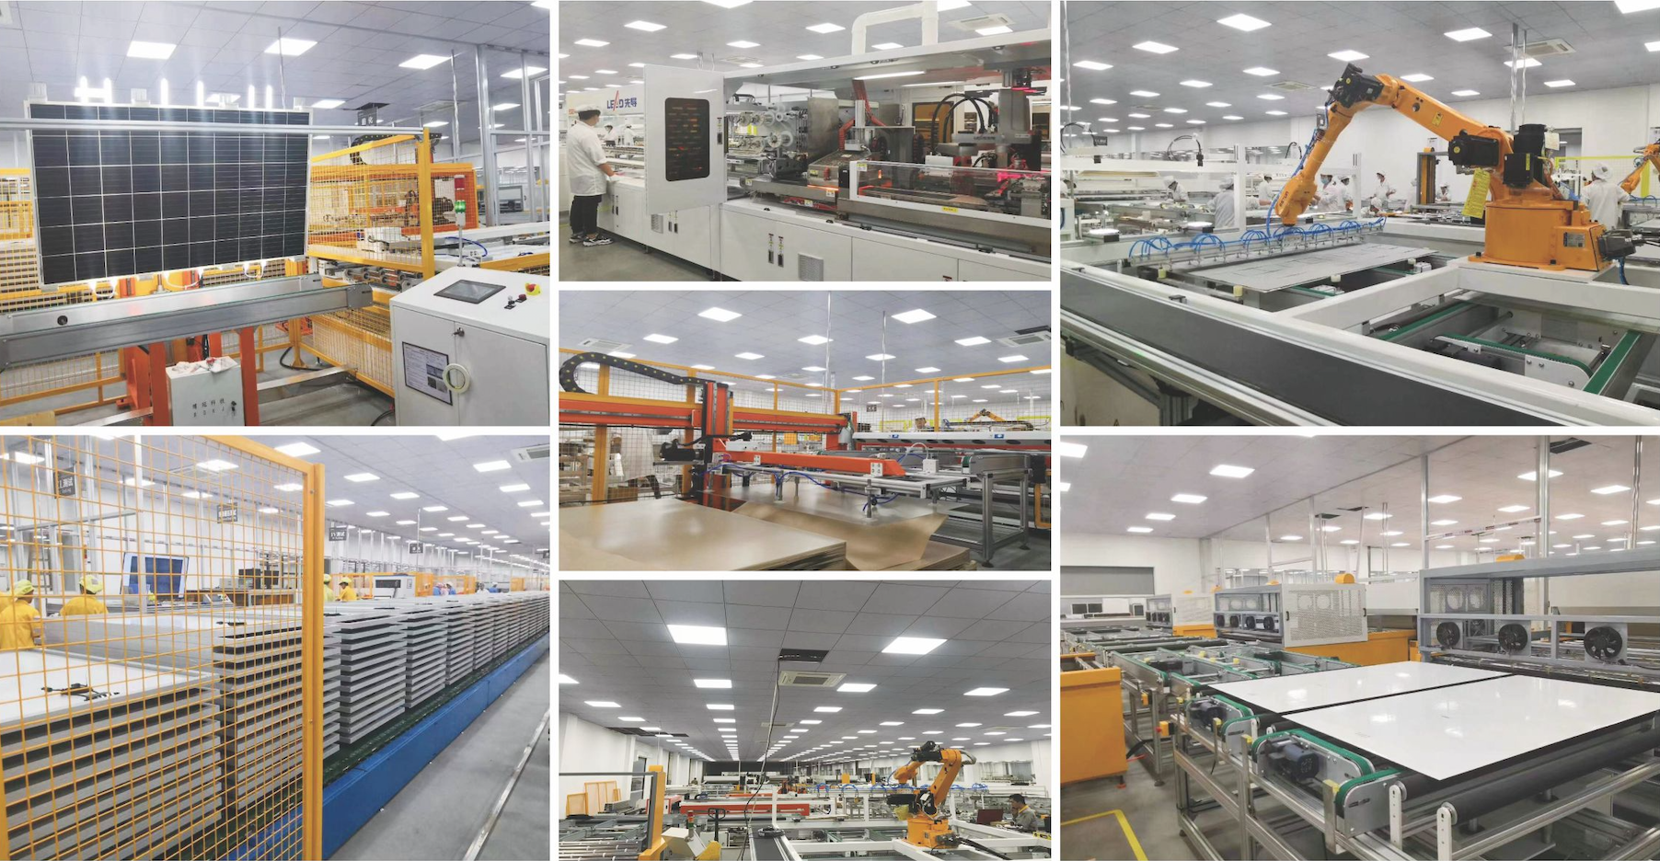
Tecnología PVT
Página 9

Slide 10
Áreas de Aplicación de PVT
Áreas de Aplicación
03
——CONTENIDOS——

Slide 11
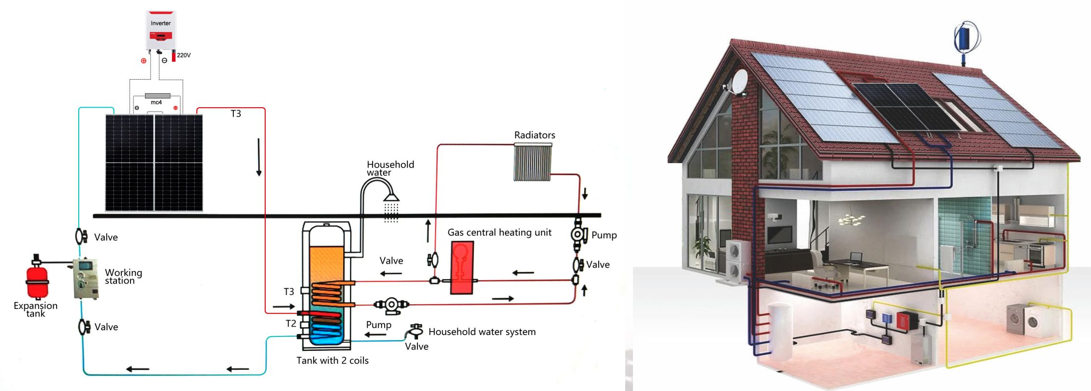
Áreas de aplicación de PVT
Página 11
01 Calefacción y suministro de agua caliente para uso residencial
02 Piscina calentada
03 Suministro de agua caliente y calefacción para escuelas, hospitales
04 Invernaderos, calefacción de granjas, calefacción, fertilización
Inversor
Radiadores
Agua del hogar
Unidad de calefacción central de gas
Válvula
Bomba
Estación de trabajo
Válvula
Válvula
Tanque de expansión
Válvula
Bomba
Sistema de agua doméstico
Válvula
Tanque con 2 bobinas

Slide 12
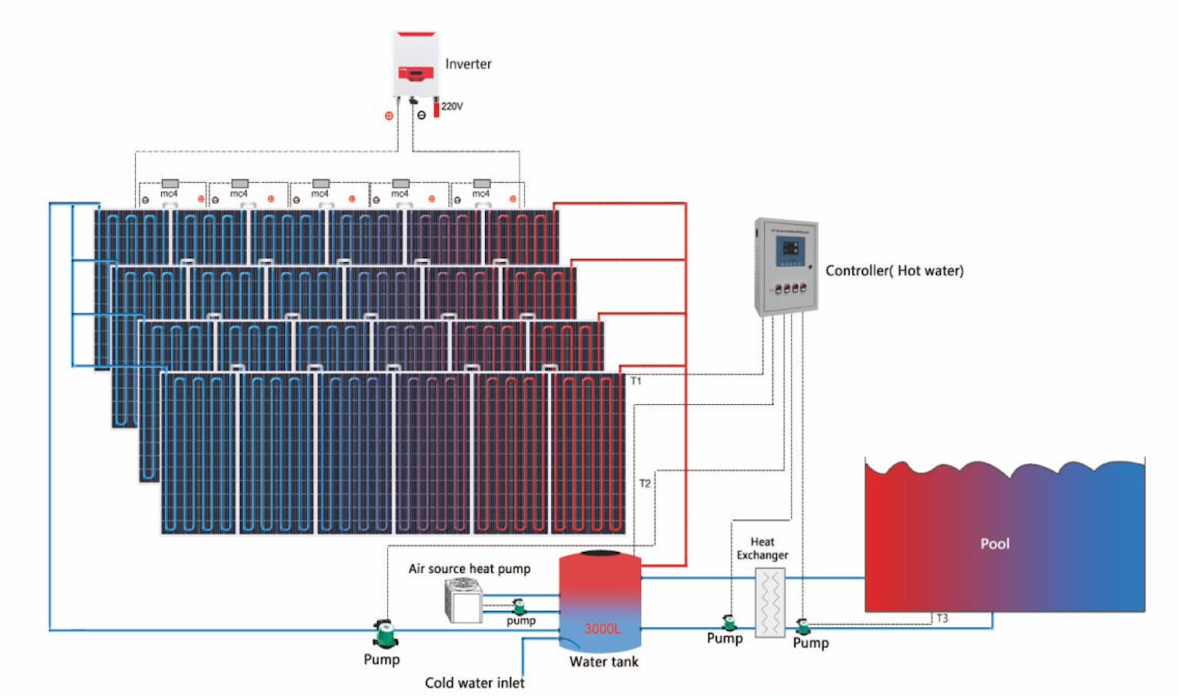

Áreas de aplicación de PVT
Página 12
01 Calefacción y suministro de agua caliente para uso residencial
02 Piscina calentada
03 Suministro de agua caliente y calefacción para escuelas, hospitales
04 Invernaderos, calefacción de granjas, calefacción, fertilización
Inversor
Intercambio de calor
Bomba de calor de fuente de aire
Bomba
Bomba
Bomba
Bomba
Entrada de agua fría
Tanque de agua

Slide 13
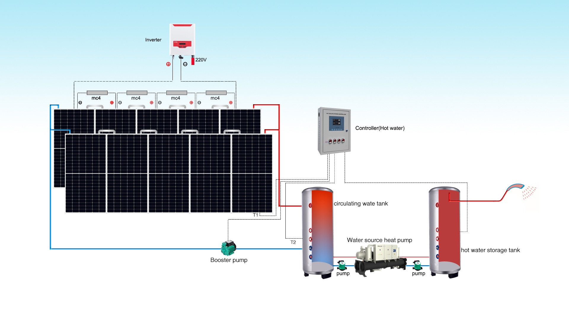
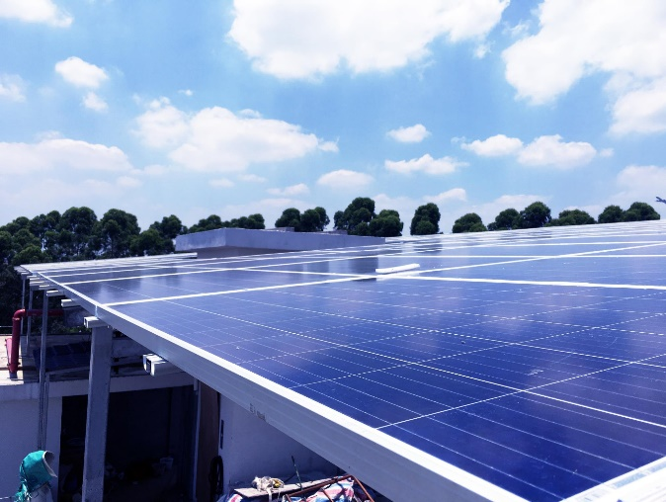
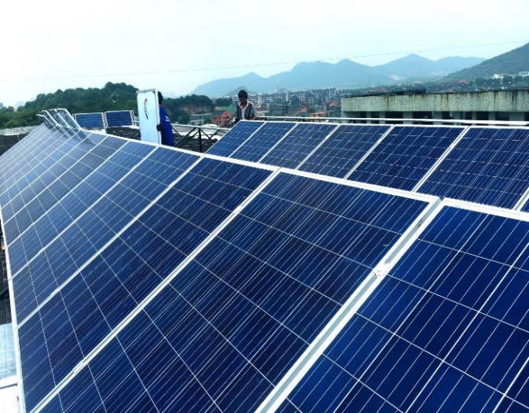
Áreas de aplicación de PVT
Página 13
01 Calefacción y suministro de agua caliente para uso residencial
02 Piscina calentada
03 Suministro de agua caliente y calefacción para escuelas, hospitales
04 Invernaderos, calefacción de granjas, calefacción, fertilización
Inversor
Controlador (agua caliente)
Tanque de agua circulante
Bomba de calor de fuente de agua
Tanque de almacenamiento de agua caliente
Bomba de refuerzo
Bomba
Bomba

Slide 14
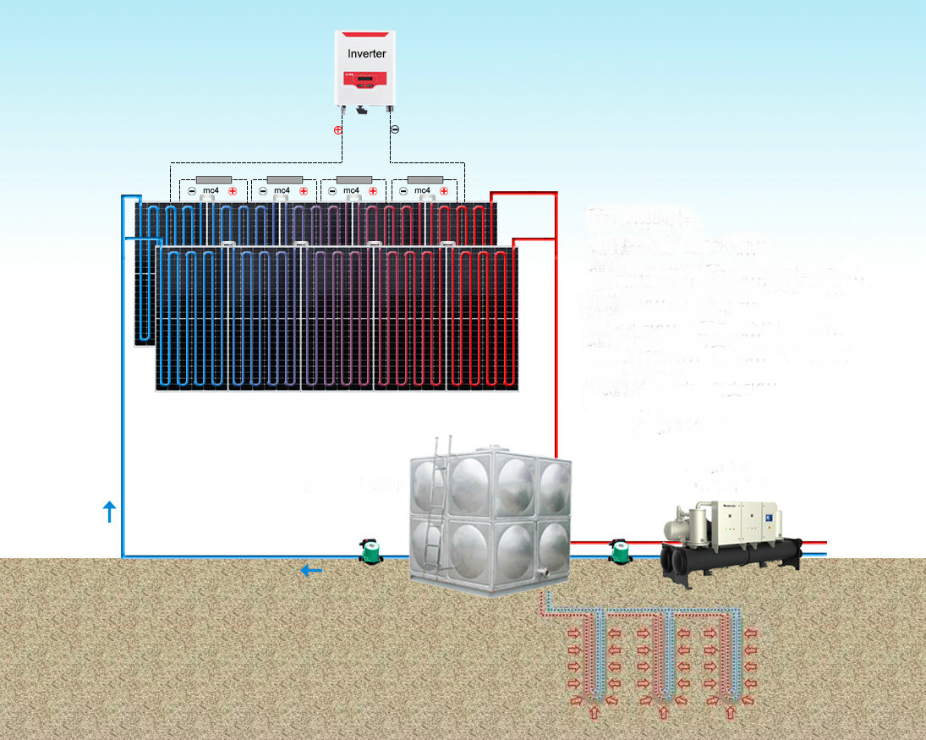
Áreas de aplicación de PVT
Página 14
01 Calefacción y suministro de agua caliente para uso residencial
02 Piscina calentada
03 Suministro de agua caliente y calefacción para escuelas, hospitales
04 Invernaderos, calefacción de granjas, calefacción, fertilización
Inversor

Slide 15
Última Microrred Regional Distribuida PVT 4 en 1
4 en 1 Red Regional
04
——CONTENIDOS——

Slide 16
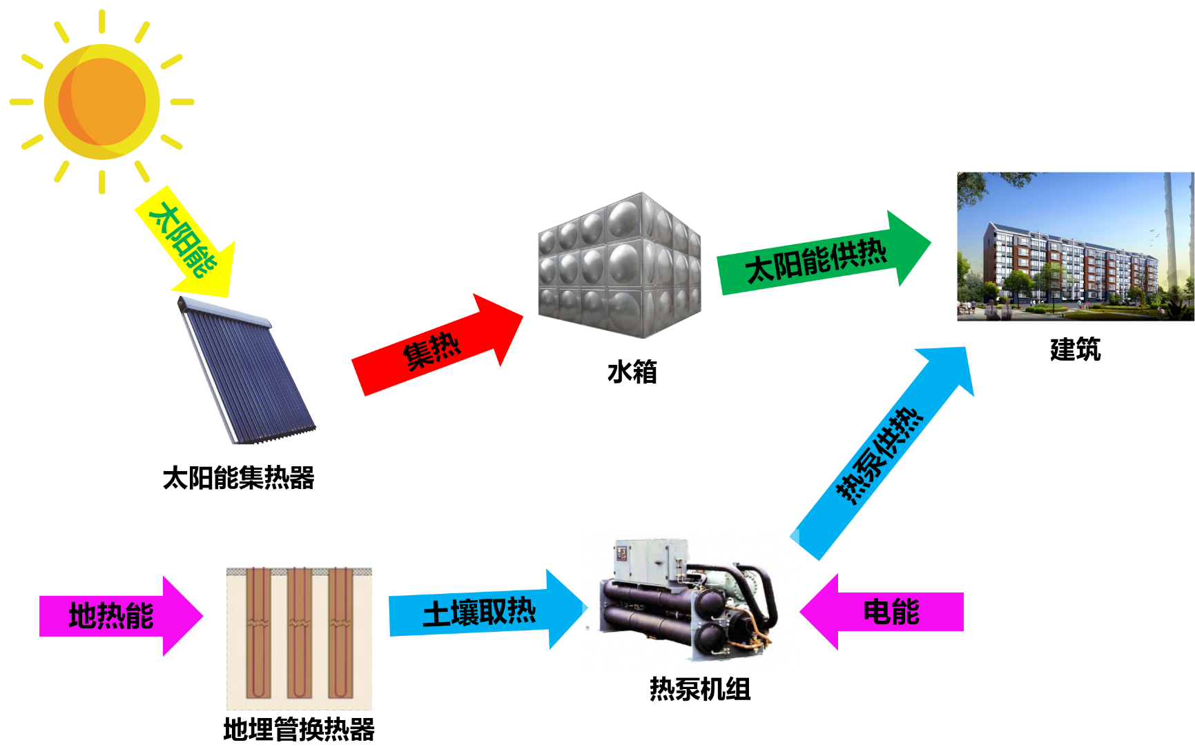
Última microrred regional distribuida PVT 4 en 1
Página 16
Energía solar
Calefacción solar
Colección de calor
Construcciones
Depósito de agua
Colectores solares
Bombas de calor para la calefacción
Extracción de calor de la tierra
Energía geotérmica
Electricidad
Unidades de bomba de calor
Intercambiadores de calor de tubos subterráneos
El exclusivo acoplamiento de tecnologías múltiples, que utiliza PVT, la bomba de calor y el almacenamiento de energía entre estaciones, proporciona generación de energía, calefacción, refrigeración y agua caliente en uno. Podemos ofrecer una gama completa de servicios en cuanto a producto, diseño, instalación y servicio posventa.

Slide 17
Página 17
Ahorro de Energía
Ahorro de Energía
05
——CONTENIDOS——

Slide 18
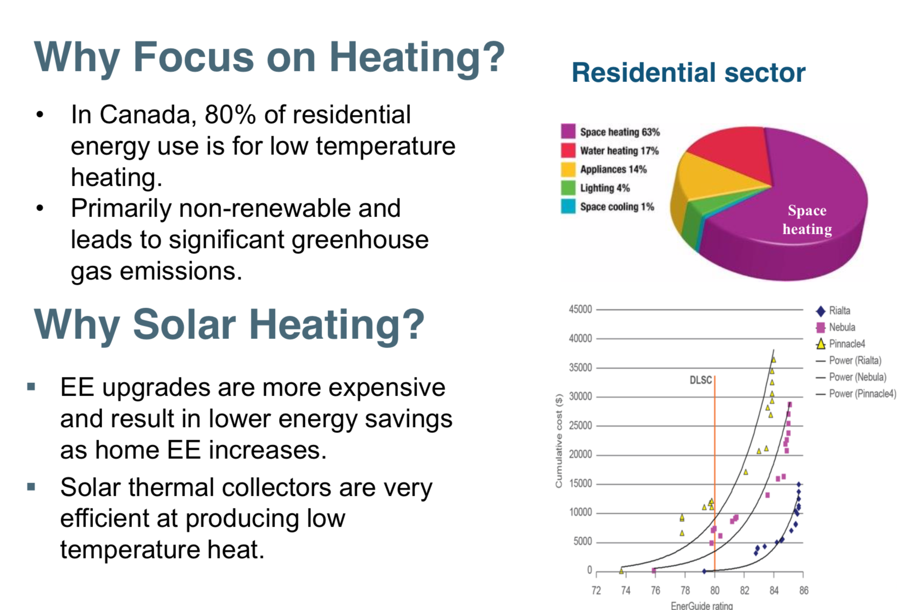
Ahorro de energía
Página 18
¿Por qué Centrarse en la Calefacción?
Sector residencial
En Canadá, el 80 % del uso de energía residencial se destina a la calefacción de baja temperatura.
Principalmente no es renovable y provoca importantes emisiones de gases de efecto invernadero.
Calefacción de espacios 63 %
Calentamiento de agua 17 %
Electrodomésticos 14 %
Iluminación 4 %
Refrigeración de espacios 1 %
¿Por qué centrarse en la calefacción?
¿Por qué la Calefacción Solar?
Regular
Nebulosa
Pináculo 4
Potencia (regular)
Energía (nebulosa)
Poder (Pináculo 4)
En las zonas donde se necesita calefacción, como las viviendas domésticas del norte de China, el 80 % de la energía se destina a la calefacción de baja temperatura, el 17 % al agua caliente, el 14 % a los aparatos eléctricos, el 4 % a la iluminación y sólo el 1 % a la refrigeración. La calefacción representa la mayor parte del consumo de energía en el hogar.
El PVT resuelve la mayor parte de las necesidades de calefacción y electricidad, lo que lo convierte en un verdadero edificio energía cero.
Las mejoras de la EE son más caras y dan lugar a un menor ahorro de energía a medida que aumenta la EE del hogar.
Los colectores solares térmicos son muy eficaces para producir calor a baja temperatura.
Costo acumulativo ($)

Slide 19
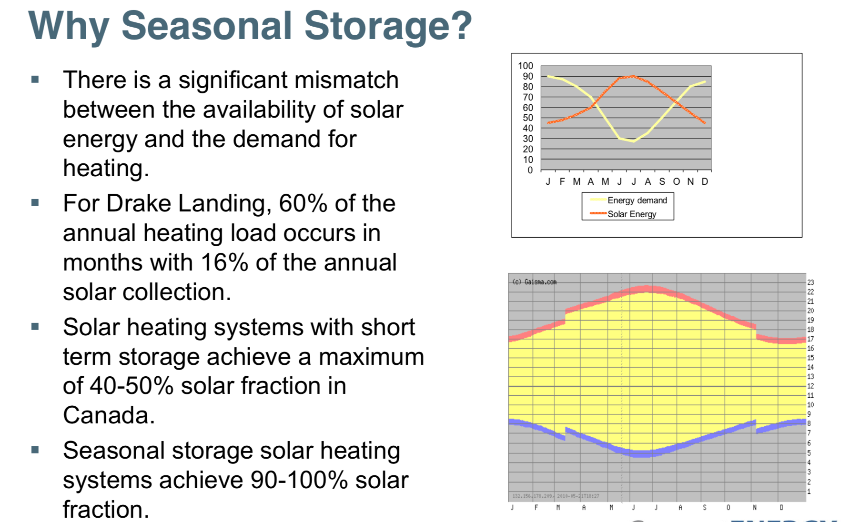
¿Por qué centrarse en el almacenamiento de energía entre estaciones?
Página 19
¿Por qué el almacenamiento entre estaciones?
Existe un importante desajuste entre la disponibilidad de energía solar y la demanda de calefacción.
En el caso de Drake Landing, el 60 % de la carga anual de calefacción se produce en meses con un 16 % de la captación solar anual.
Los sistemas de calefacción solar con almacenamiento a corto plazo alcanzan un máximo del 40-50 % de fracción solar en Canadá.
Los sistemas de calefacción solar con almacenamiento estacional alcanzan una fracción solar del 90-100 %.
Demanda de energía
Energía solar

Slide 20
Gracias por su atención
La ciencia y la tecnología son la primera fuerza productiva, el pueblo es el primer recurso
PPT模板下载：www.1ppt.com/moban/ 行业PPT模板：www.1ppt.com/hangye/
节日PPT模板：www.1ppt.com/jieri/ PPT素材下载：www.1ppt.com/sucai/
PPT背景图片：www.1ppt.com/beijing/ PPT图表下载：www.1ppt.com/tubiao/
优秀PPT下载：www.1ppt.com/xiazai/ PPT教程： www.1ppt.com/powerpoint/
Word教程： www.1ppt.com/word/ Excel教程：www.1ppt.com/excel/
资料下载：www.1ppt.com/ziliao/ PPT课件下载：www.1ppt.com/kejian/
范文下载：www.1ppt.com/fanwen/ 试卷下载：www.1ppt.com/shiti/
教案下载：www.1ppt.com/jiaoan/
字体下载：www.1ppt.com/ziti/

